Slide 1
Revue Iteration 3
Gestion Équipe Sportive
Équipe:
Kevin Carufel
Oleksii Kondratiev
Amadou Habil Ndiamoun Njikatoufon
Dev International inc

Slide 2
Objectifs
Un athlète connecté peut voir ses équipes, ses événements et confirmer sa présence à ses événements.
Il est possible de se connecter et être autorisé en tant qu’entraineur.
L’entraineur peut voir ses événements et il peut voir ses équipes. Il a accès aux options de modifications de ces derniers.
L’entraineur peut ajouter un joueur et il peut ajouter un événement. Il peut aussi modifier un événement.
Un utilisateur peut exporter ses événements en format Ical.

Slide 3

Ce qui A été Fait?

Slide 4
En tant qu'athlète et entraineur, je veux voir une page d'accueil qui affiche mes équipes et mes événements.
Créer une page d'accueil conforme à la maquette fournie.
Afficher les équipes auxquelles l'utilisateur connecté est associé.
Afficher les événements liés à ces équipes sur la page de l’équipe.
Permettre à l'utilisateur de confirmer sa présence à un événement directement depuis la page d'accueil.
Permettre à l'utilisateur de consulter une équipe à partir de la page d'accueil.
Ajouter une table d'intersection entre le rôle de l'utilisateur et les équipes auxquelles il est associé.
Ajouter les classes nécessaires dans le backend pour gérer cette table d'intersection.

Slide 5
En tant qu'entraineur et athlète, je veux voir une page qui affiche les informations nécessaires à un événement
Affichage des membres de l'équipe avec leur statut de présence pour l'événement concerné.
Un bouton pour modifier les détails de l'événement, qui peut rediriger vers un formulaire ou ouvrir une fenêtre modale. (rôle entraineur)
Des boutons pour confirmer la présence ou l'absence d'un membre à l'événement.
Affichage des informations détaillées d'un événement.

Slide 6
En tant qu'athlète et entraineur, je veux consulter la page d'une de mes équipes
Ajout d'un lien pour accéder à la page de l'équipe depuis la liste des équipes.
Création de la page de l'équipe, incluant les informations pertinentes sur l'équipe.
Affichage des événements associés à l'équipe sous forme de liste, en utilisant un composant dédié pour lister ces événements.
Affichage des membres de l'équipe sous forme de liste, en utilisant un composant dédié pour afficher les utilisateurs.
Possibilité de cliquer sur un événement pour accéder à sa page détaillée.
Création d'un composant pour afficher les informations générales de l'équipe, telles que le nom, le logo et la description.

Slide 7
En tant qu'entraineur, lorsque je suis sur la page de mon équipe, je veux ajouter un événement et ajouter un athlète
Un bouton pour ajouter un athlète à l'équipe. Il redirige vers un formulaire d'ajout d’un athlète.
Un bouton pour ajouter un événement associé à l'équipe, qui redirige vers un formulaire d'ajout d'événement.

Slide 8
En tant qu'entraineur je veux de partager une liste d'événement sous forme de calendrier.
Lire documentation sur ICal
Ajouter les fonctions/champs nécessaires dans le frontend pour exporter les événements sous forme ce fichier ics.

Slide 9
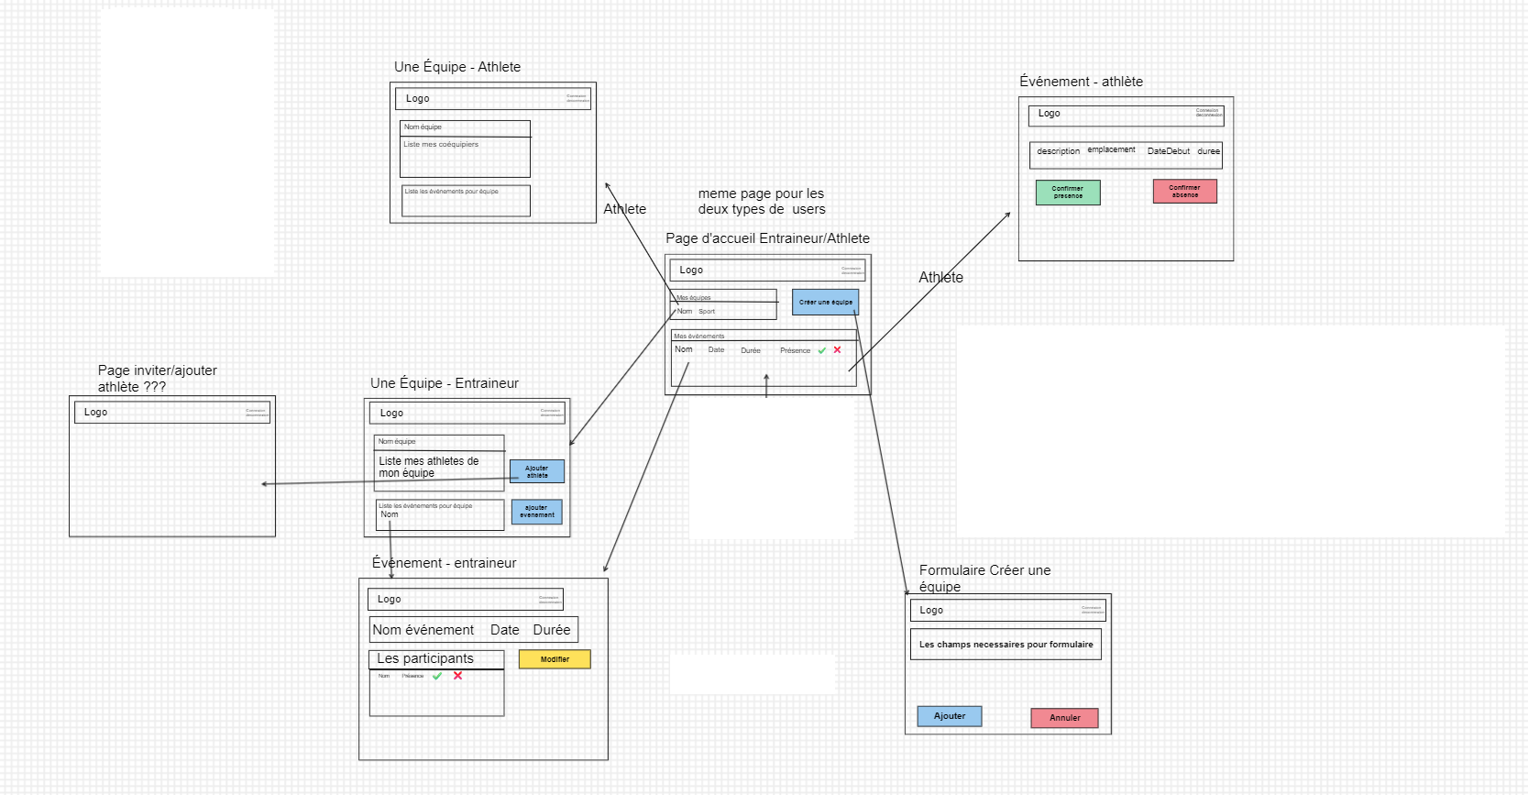

Slide 10
BurnDown

Slide 11
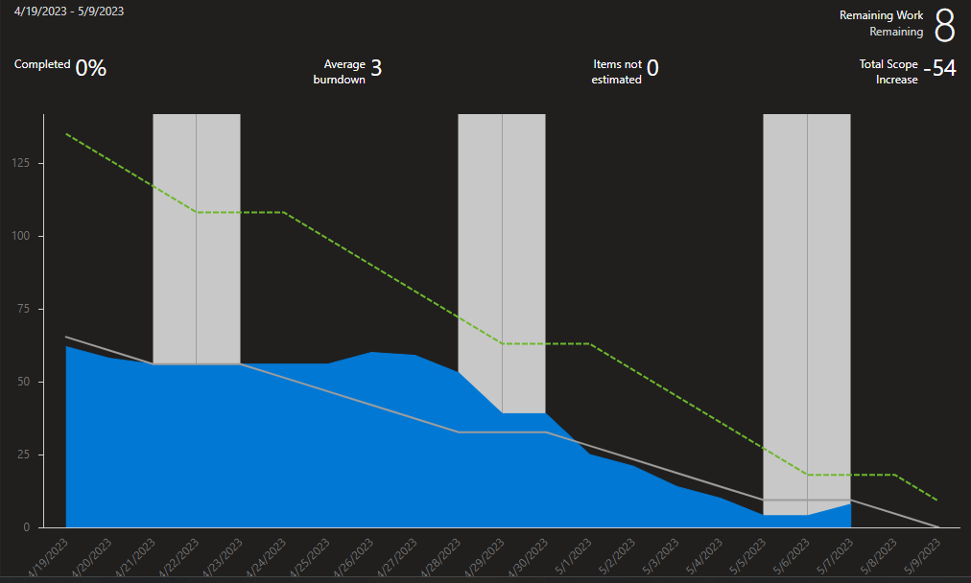

Slide 12
Difficultés rencontrées
Le partage des événements sous le format ICal.
L’évaluation du temps qu’une tâche peut prendre.

Slide 13
Objectifs itération 4
Importer plusieurs événements d’un coup à l’aide d’un fichier CSV.
Importer plusieurs joueurs d’un coup à l’aide d’un fichier CSV.
Invitation des joueurs à l’équipe par courriel.
Ajouter une page qui permet de modifier les informations personnelles d’un utilisateur.
Ajouter de la documentation pour les utilisateurs et pour les développeurs.

Slide 14
DEmo

Slide 15
Période de Questions

